Slide 1

Rewitalizacja starej części miasta w Kruszwicy – etap I
nr projektu: RPKP 07.01.00-04-028/12
Kruszwica, maj 2013r.

Slide 2
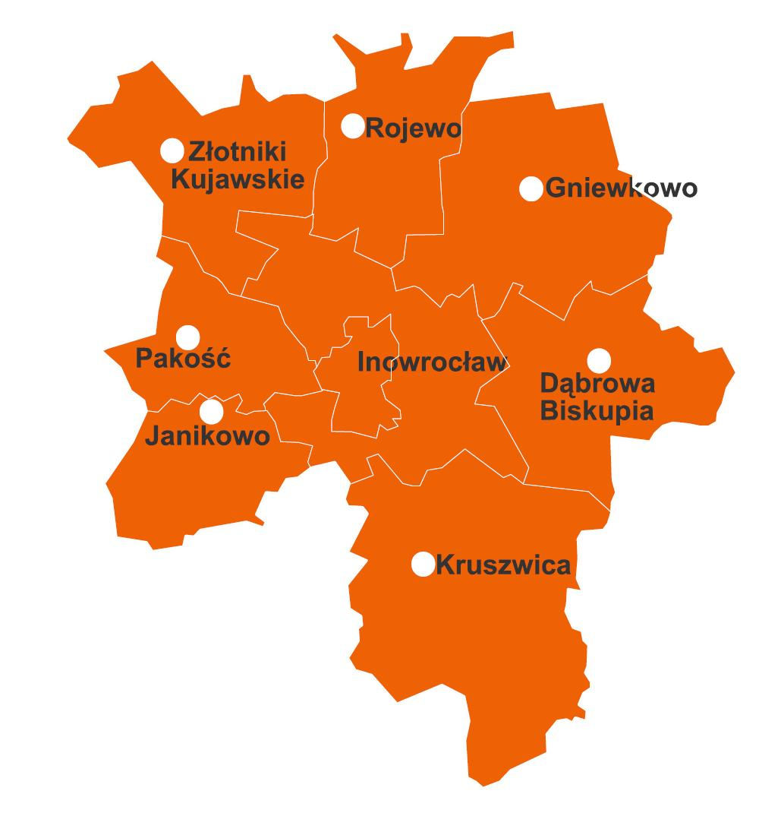

Rewitalizacja starej części miasta w Kruszwicy – etap I
Gmina Kruszwica położona jest
w południowej części województwa kujawsko-pomorskiego, w powiecie inowrocławskim.
Pod względem zajmowanych powierzchni, należy do największych gmin województwa kujawsko-pomorskiego.
Zajmuje powierzchnię 26.219 ha,
z czego 664 ha zajmuje miasto,
a 25.555 ha obszary wiejskie.

Slide 3
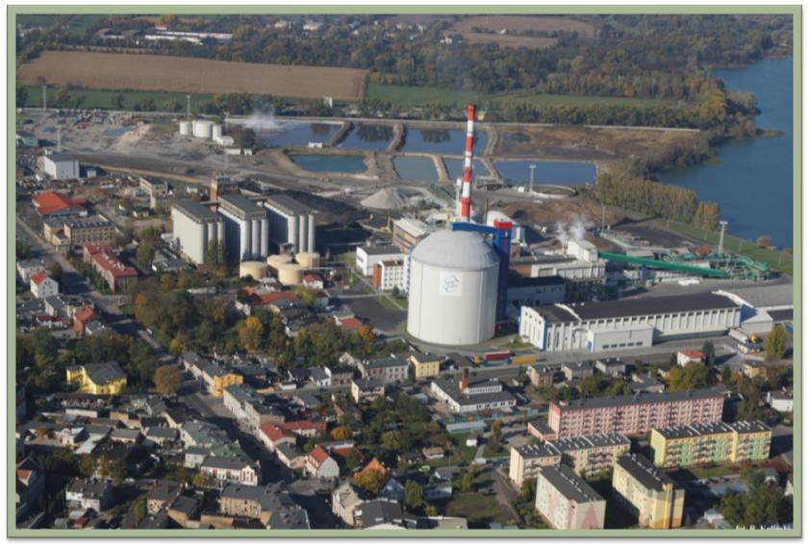
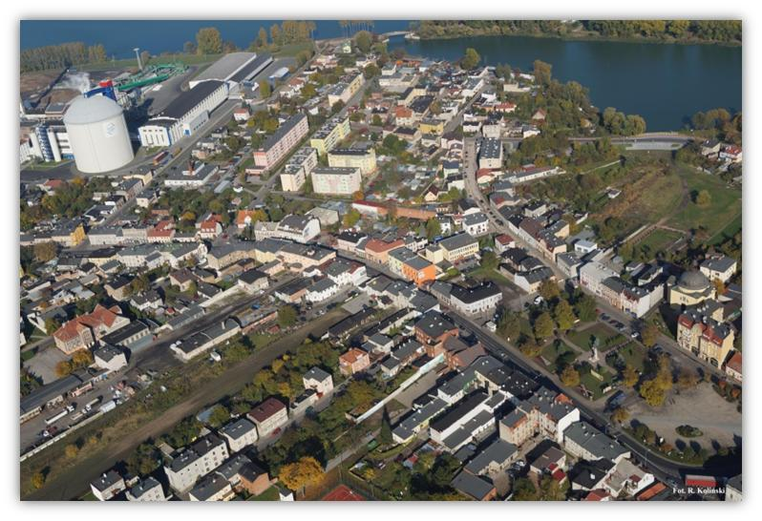
Rewitalizacja starej części miasta w Kruszwicy – etap I
Miasto znajduje się w samym sercu Nadgoplańskiego Parku Tysiąclecia i jest ośrodkiem przemysłowo – rolniczym z dobrze rozwiniętym przemysłem spożywczym.
Fot. R. Koliński
Fot. R. Koliński

Slide 4
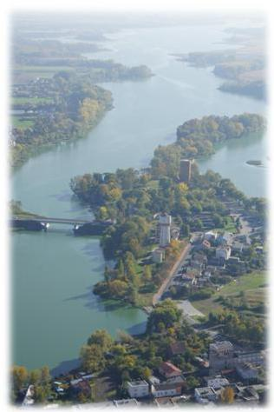
Rewitalizacja starej części miasta w Kruszwicy – etap I
Kruszwica, to jedno z najświetniejszych stołecznych grodów Polski Piastów, malowniczo położona nad jeziorem Gopło.
Wchodząc na szczyt wieży zobaczysz piękno ziemi nadgoplańskiej - rozległą równinę kujawską, błękitną wstęgę Gopła oraz urokliwą panoramę miasta.
Z Kruszwicą i Gopłem, słynnym ongiś „More Polonorum” wiąże się wiele mitów i legend, które przez wieki kształtowały świadomość kolejnych pokoleń Polaków.
Fot. R. Koliński

Slide 5
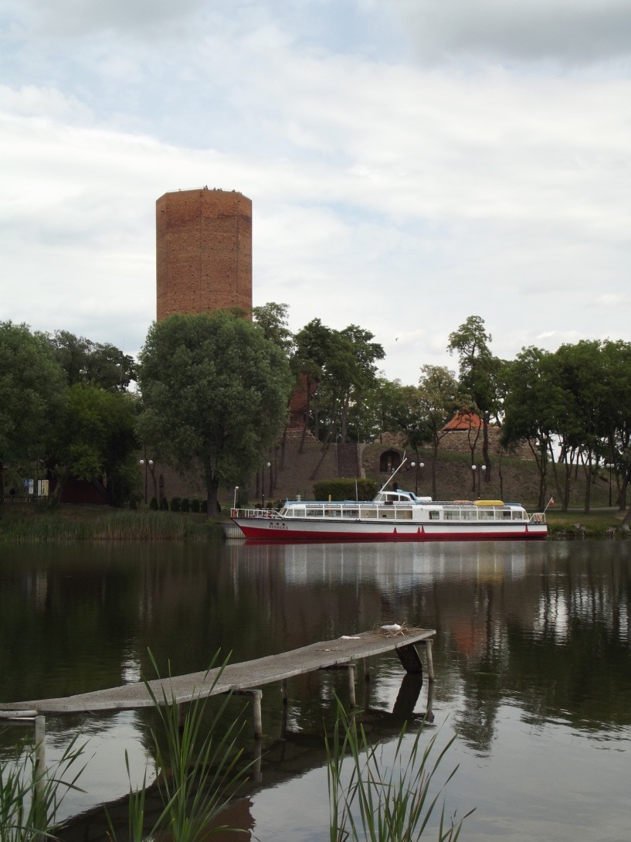
Rewitalizacja starej części miasta w Kruszwicy – etap I
Historia miasta oraz legendy, od wieków fascynują swoją tajemniczością, są swoistym magnesem przyciągającym turystów, pragnących poznać miejsce,
w którym myszy zjadły króla Popiela
i gdzie narodziła się dynastia Piastów.
Wędrując brzegiem Gopła warto zwrócić uwagę na najcenniejszy zabytek Kruszwicy i niepisany symbol miasta – ceglaną, gotycką wieżę samotnie stojącą na Wzgórzu Zamkowym u nasady Półwyspu Rzępowskiego.

Slide 6
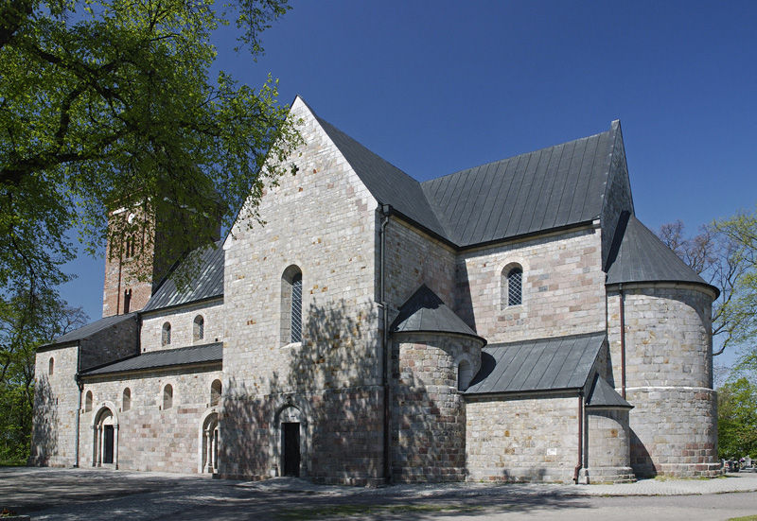
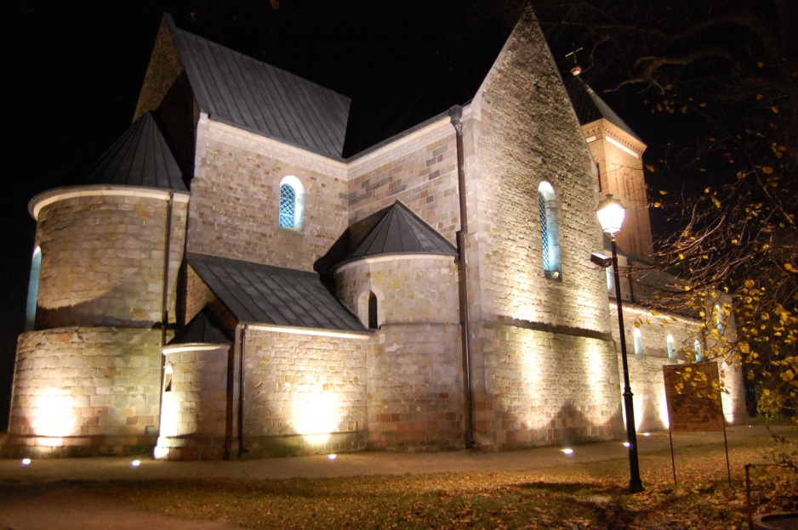
Rewitalizacja starej części miasta w Kruszwicy – etap I
Na wschodnim brzegu Gopła natomiast wznosi się kolegiata
p.w. św. Piotra i Pawła.
Kruszwicka kolegiata jest najstarszą na Kujawach i jedną z najstarszych w Polsce, kamienną bazyliką, wybudowaną w stylu romańskim w I połowie XII wieku.

Slide 7
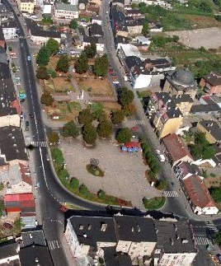
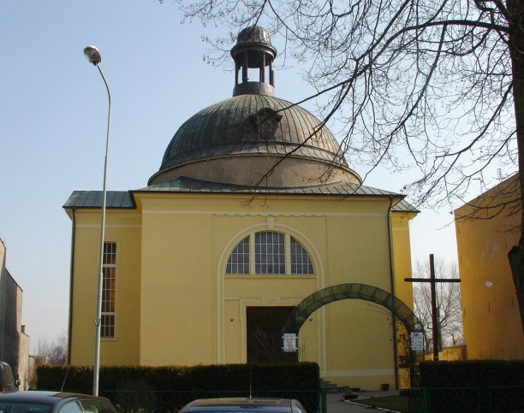
Rewitalizacja starej części miasta w Kruszwicy – etap I
Na zachodnim brzeg jeziora znajduje się kruszwicka „starówka”, która skupia się wokół prostokątnego rynku.
W miejscu dawnego drewnianego kościoła św. Klemensa stoi pobudowany w latach 1926-1929 kościół p.w. św. Teresy.
Zabytkowe Stare Miasto stanowi niepowtarzalną wartość kulturową, z której cała Kruszwica czerpie swą tożsamość i atrakcyjność. Wartość ta jednak może się deprecjonować, jeśli nie będzie się o nią odpowiednio dbać.
Fot. R. Koliński

Slide 8
Rewitalizacja starej części miasta w Kruszwicy – etap I
Niestety obecnie zły stan techniczny dróg, częste awarie kanalizacji i mało estetyczny wygląd tego obszaru poza tym, że zagraża bezpieczeństwu użytkowników, to również zniechęca zarówno mieszkańców jak i turystów do korzystania
z obiektów w tym rejonie. Skutkuje to migracją społeczności lokalnej w bardziej atrakcyjne regiony oraz brakiem zainteresowania potencjalnych inwestorów do prowadzenia działalności na tym terenie.

Slide 9
Rewitalizacja starej części miasta w Kruszwicy – etap I
Realizacja projektu pn. „Rewitalizacja starej części miasta w Kruszwicy – etap I” w dużym stopniu wpłynie na poprawę zdegradowanej infrastruktury w starej części miasta (obszar A) oraz rozwój turystyki.
Po realizacji projektu otoczenie będzie bardziej estetyczne i przyjazne. Zabytki Miasta będą bardziej eksponowane i promowane, co zwiększy ich atrakcyjność i przyciągnie większą liczbę turystów.

Slide 10
Rewitalizacja starej części miasta w Kruszwicy – etap I
Rewitalizacja starej części miasta poprawi warunki życia mieszkańców tej okolicy, zwiększy atrakcyjność gospodarczą tego terenu oraz sprawi, że miasto i gmina będzie atrakcyjnym miejscem wypoczynku, zarówno wakacyjnego - pobytowego i krajoznawczego.
Po przebudowie miejsce to będzie stanowić doskonałe miejsce dla okazjonalnie organizowanych imprez ale również stanie się ulubionym miejscem wypoczynku wielu kruszwiczan.

Slide 11
Rewitalizacja starej części miasta w Kruszwicy – etap I
Projekt pn. „Rewitalizacja starej części miasta w Kruszwicy – etap I” realizowany jest przy współudziale środków unijnych
w ramach Europejskiego Funduszu Rozwoju Regionalnego
działania 7.1 Rewitalizacja zdegradowanych dzielnic miast
Regionalnego Programu Operacyjnego Województwa Kujawsko – Pomorskiego
na lata 2007 – 2013

Slide 12
Rewitalizacja starej części miasta w Kruszwicy – etap I
W celu efektywnego administrowania projektem pn. „Rewitalizacja starej części miasta w Kruszwicy – etap I” na mocy Zarządzenia Burmistrza powołany został Zespół Projektowy, którego zadaniem jest zapewnienie sprawnej realizacji przedsięwzięcia inwestycyjnego.
W skład Zespołu wchodzą pracownicy Referatu Planowania, Inwestycji
i Funduszy Zewnętrznych Urzędu Miejskiego w Kruszwicy:
Pani Monika Winiarczyk – Koordynator Projektu i jednocześnie osoba
ds. zamówień publicznych
Pan Krzysztof Piątek – osoba od spraw technicznych
Pan Rafał Świerczyński - osoba od spraw technicznych
Pani Justyna Pankowska – osoba od spraw finansowych
i organizacyjnych
Członkowie zespołu projektowego będą odpowiedzialni przede wszystkim za przygotowanie postępowań przetargowych, prowadzenie inwestycji, rozliczenie projektu, monitorowanie wskaźników, sprawozdawczość oraz promocję projektu.

Slide 13
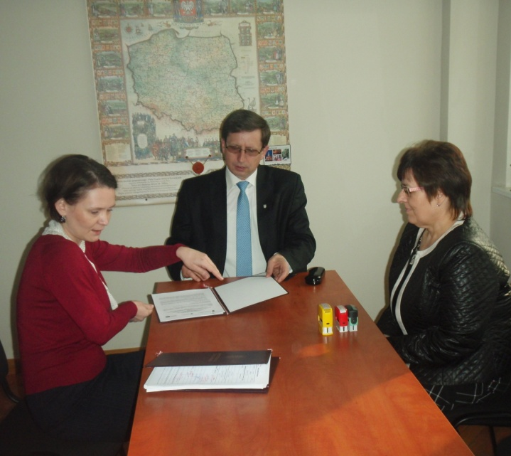
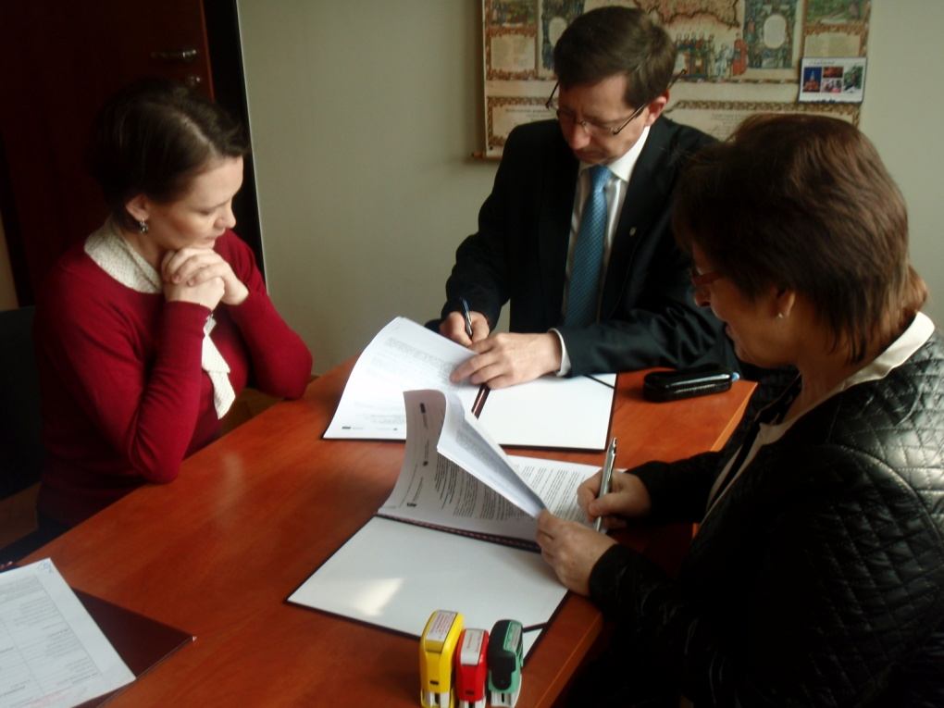
Rewitalizacja starej części miasta w Kruszwicy – etap I
W dniu 23.04.2013r. Burmistrz Kruszwicy
podpisał umowę o dofinansowanie projektu
nr RPKP.07.01.00-04-028/12
pn. Rewitalizacja starej części miasta w Kruszwicy – etap I

Slide 14
Rewitalizacja starej części miasta w Kruszwicy – etap I

Slide 15
Rewitalizacja starej części miasta w Kruszwicy – etap I
Realizacja inwestycji będzie przebiegać
w okresie:
kwiecień 2012 – grudzień 2013

Slide 16
Rewitalizacja starej części miasta w Kruszwicy – etap I
CELE PROJEKTU:
Celem nadrzędnym przedsięwzięcia pod nazwą „Rewitalizacja starej części miasta
w Kruszwicy – etap I” jest harmonijny rozwój Kruszwicy poprzez odnowę obszarów kryzysowych na terenie miasta poprzez wielofunkcyjne wykorzystanie zdegradowanych obszarów zlokalizowanych na terenach miejskich, rozwój społeczno-gospodarczy obszarów miejskich oraz poprawa warunków życia mieszkańców miast.

Slide 17
Rewitalizacja starej części miasta w Kruszwicy – etap I
Celem szczegółowym realizacji inwestycji jest:
poprawa stanu technicznego dróg i kanalizacji w starej części miasta,
usprawnienia w ruchu komunikacyjnym,
zwiększenie poziomu infrastruktury turystycznej miasta,
poprawa walorów estetycznych starej części miasta,
zwiększenie poziomu wykorzystania zasobów przyrodniczych
i kulturowych w kontekście rozwoju turystyki,
doinwestowanie infrastruktury turystycznej i rekreacyjnej,
zwiększenie znaczenia starej części miasta w kontekście turystycznym, społecznym i kulturalnym,
efektywne wykorzystanie środków własnych Gminy, ochrona przed aktami wandalizmu i dbałość o odnowioną infrastrukturę poprzez przyłączenie monitoringu,
zwiększenie zakresu inwestycji w mieście, zwiększenie promocji walorów turystycznych miasta,
stworzenie szlaku turystycznego – „Spacer po starej części miasta”
i utworzenie ciągów pieszych i rowerowych.

Slide 18
Rewitalizacja starej części miasta w Kruszwicy – etap I
Powyższe cele wpisują się w cele Lokalnego Programu Rewitalizacji na lata 2010-2015, które są następujące:
wzmocnienie potencjału turystycznego miasta,
zapobieganie wykluczeniu społecznemu,
stworzenie przyjaznych przestrzeni miejskich.

Slide 19
Rewitalizacja starej części miasta w Kruszwicy – etap I
Wskazane powyżej cele ogólne i cele szczegółowe projektu są spójne z celami ogólnymi RPO WK-P, tj:
Zwiększenie atrakcyjności województwa kujawsko-pomorskiego,
Zwiększenie konkurencyjności gospodarki regionu,
Poprawa poziomu i jakości życia mieszkańców.

Slide 20
Rewitalizacja starej części miasta w Kruszwicy – etap I
W ramach projektu zakłada się poprawę stanu zdegradowanej infrastruktury technicznej
w starej części miasta, co wpłynie na poprawę warunków życia mieszkańców, skutkujących ich aktywizacją społeczną, przy jednoczesnym zachowaniu oraz przywróceniu ich wartości kulturowych i historycznych.
Inwestycja przyczyni się do korzystnych zmian w krajobrazie, spowoduje ożywienie życia kulturalno – rekreacyjnego zarówno społeczności lokalnej jak i zwiedzających.

Slide 21
Rewitalizacja starej części miasta w Kruszwicy – etap I
Inwestycja w infrastrukturę przyczyni się do rozwoju przedsiębiorczości oraz podniesie atrakcyjność inwestycyjną tych obszarów. Zmiana funkcji struktury obszarów zdegradowanych przyczyni się do poprawy zagospodarowania przestrzennego
i jednocześnie będzie wspomagać rozwój społeczno – gospodarczy.

Slide 22
Rewitalizacja starej części miasta w Kruszwicy – etap I
W wyniku realizacji
projektu osiągnięte zostaną
wskaźniki realizacji
celów projektu

Slide 23
Rewitalizacja starej części miasta w Kruszwicy – etap I
Wskaźniki planowanych produktów
Liczba zrewitalizowanych obszarów 1 szt.
Powierzchnia zrewitalizowanych obszarów 74,40 ha
Liczba nowopowstałych/wyremontowanych obiektów małej architektury 11 szt.
Liczba zainstalowanych urządzeń monitoringu wizyjnego 8 szt.
Powierzchnia terenów przeznaczonych na małą architekturę 74,40 ha

Slide 24
Rewitalizacja starej części miasta w Kruszwicy – etap I
Wskaźniki planowanych rezultatów
Liczba imprez kulturalno-oświatowych organizowanych
z wykorzystaniem infrastruktury objętej wsparciem
Powierzchnia wyremontowanej/przebudowanej infrastruktury publicznej na terenie zrewitalizowanym
Liczba osób mieszkających na terenie objętym procesem Rewitalizacji
Liczba osób korzystających z obiektów objętych wsparciem

Slide 25
Rewitalizacja starej części miasta w Kruszwicy – etap I
Wskaźniki środowiskowe
Liczba zrewitalizowanych obszarów
1 szt.
Powierzchnia zrewitalizowanych obszarów
74,40 ha
Liczba osób mieszkających na terenie objętym procesem Rewitalizacji
1580 osób

Slide 26
Rewitalizacja starej części miasta w Kruszwicy – etap I
Zakres rzeczowy inwestycji obejmuje:
rozdzielenie sieci kanalizacji ogólnospławnej na sanitarną i deszczową,
przebudowę ulic Rybackiej i Podgórnej, znajdujących się
w najbliższym otoczeniu kruszwickiego rynku,
budowę ścieżki pieszo – rowerowej, prowadzącej przez betonowy most służący niegdyś jako droga kolejowa, łączącej dwa brzegi jeziora Gopło,
utworzenie przyjaznych przestrzeni miejskich na terenie starej części miasta w postaci podświetlonych tablic informacyjnych tworząc trasę turystyczną „Spacer po starej części miasta”,
umieszczenie monitoringu wizyjnego w postaci kamer, umiejscowionych na obszarze objętym projektem, celem poprawy bezpieczeństwa tego rejonu.

Slide 27
Rewitalizacja starej części miasta w Kruszwicy – etap I
Postęp rzeczowy prac
nad projektem

Slide 28
Rewitalizacja starej części miasta w Kruszwicy – etap I
Roboty budowlane związane z budową ścieżki pieszo - rowerowej od ulicy Ziemowita do ulicy Kolegiackiej w Kruszwicy
Wykonawcą tej części zadania była firma PPHU MEL-BUD Sp. z o.o.
z Marcinkowa za kwotę 493 700,31zł)
Prace polegały na budowie dwóch odcinków ścieżki rowerowej.
Odcinek I przebiega od ul. Ziemowita poprzez istniejący most łączący dwa brzegi jeziora do istniejącej ścieżki rowerowej przy ul. Kolegiackiej.
Odcinek II natomiast przebiega od istniejących schodów terenowych przy jeziorze Gopło wzdłuż cmentarza.
W celu poprawy bezpieczeństwa wykonano nowe oświetlenie oraz ustawiono bariery ochronne.
Prace budowlane zostały zakończone w listopadzie 2012r.

Slide 29
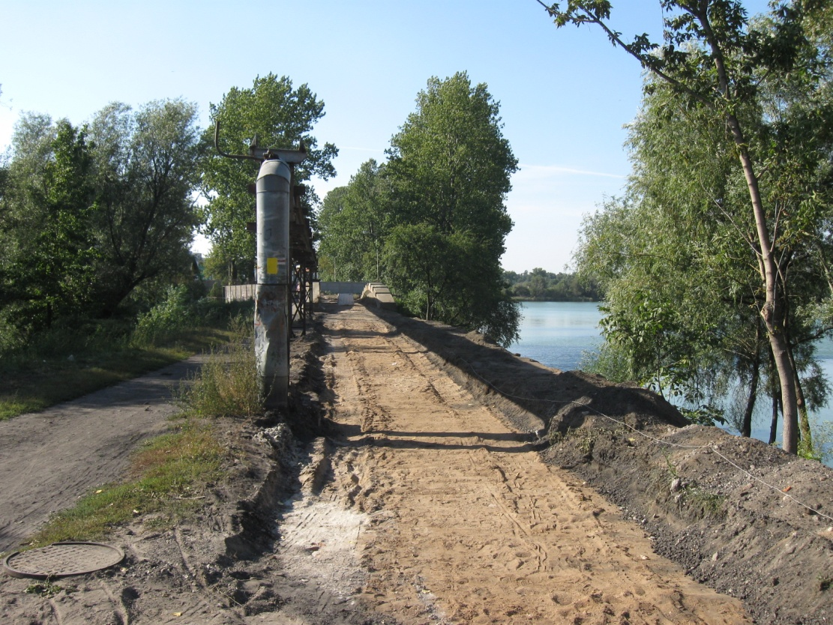
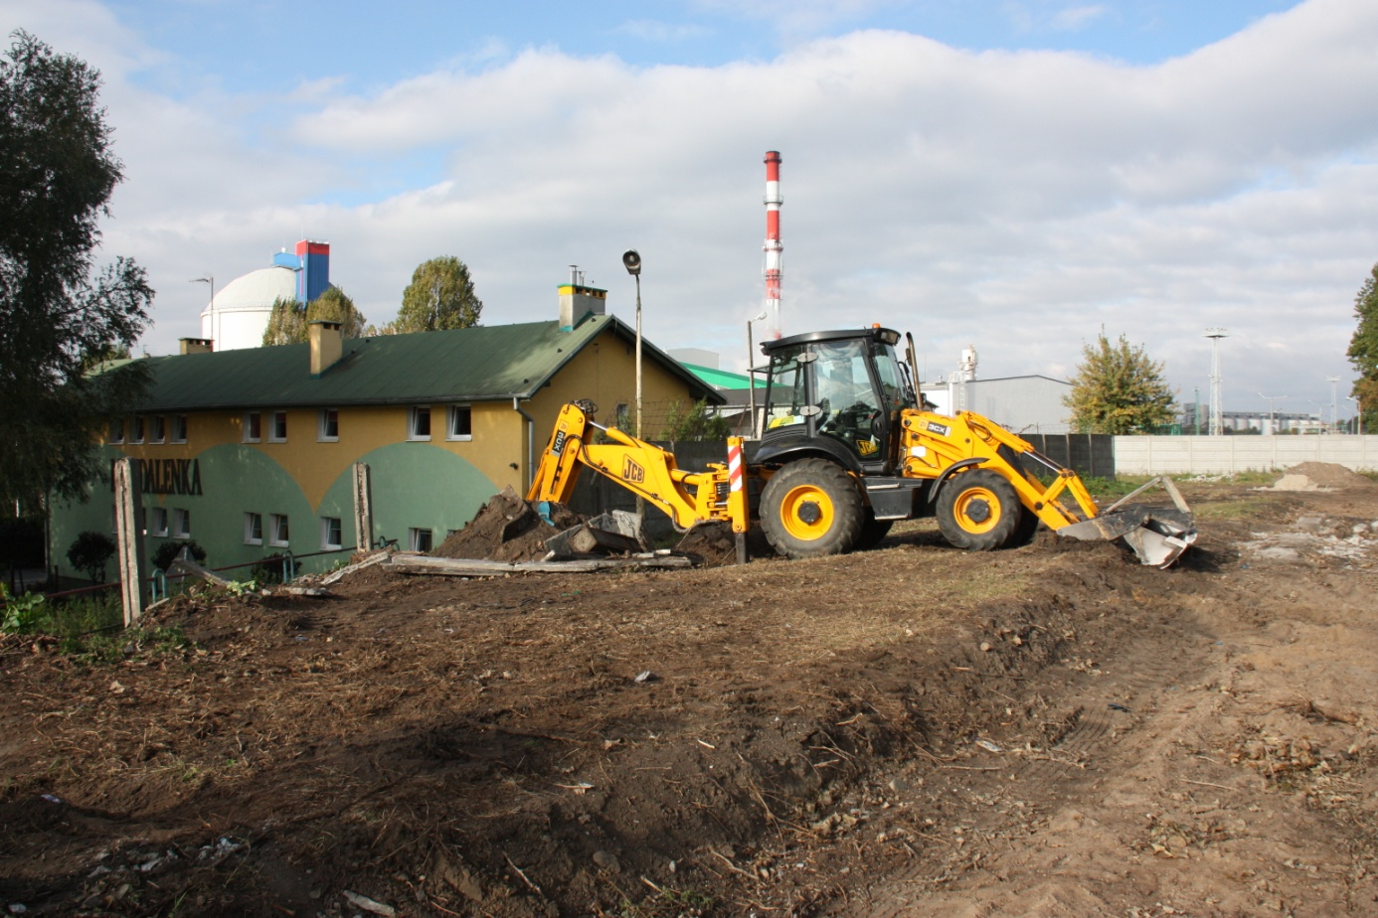
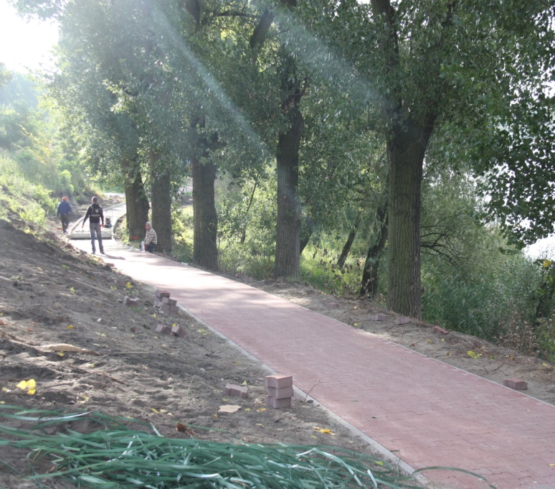
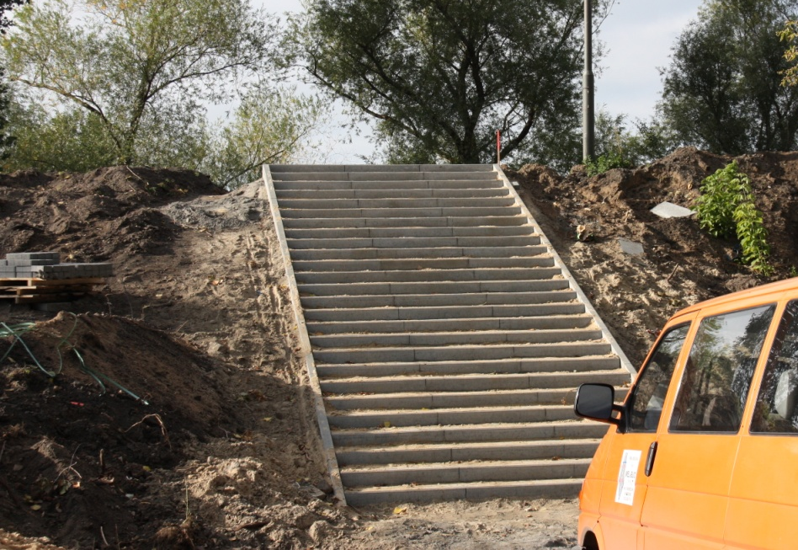
Rewitalizacja starej części miasta w Kruszwicy – etap I
ZDJĘCIA Z PRZEBIEGU PRAC NA MOŚCIE:

Slide 30
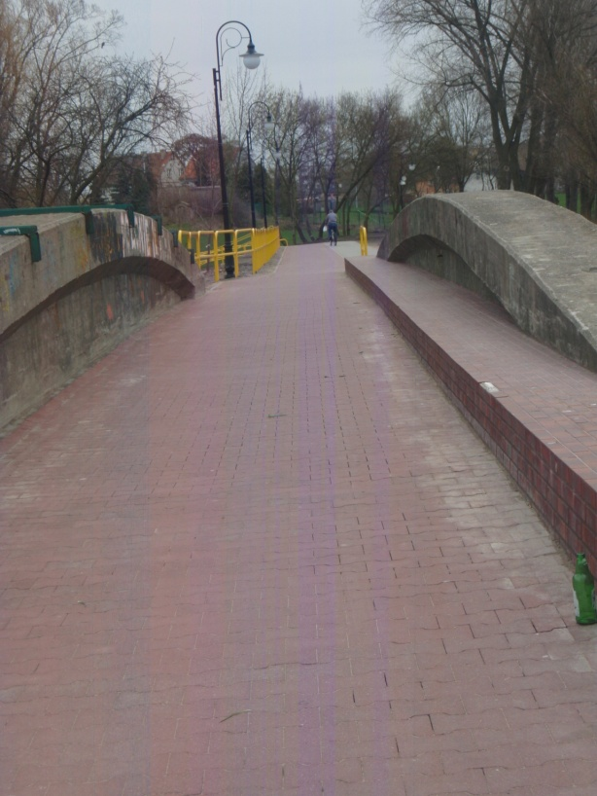
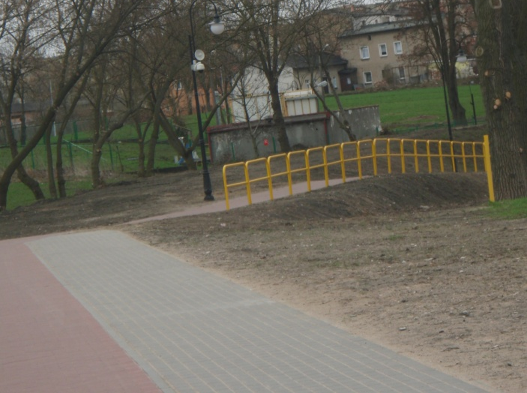
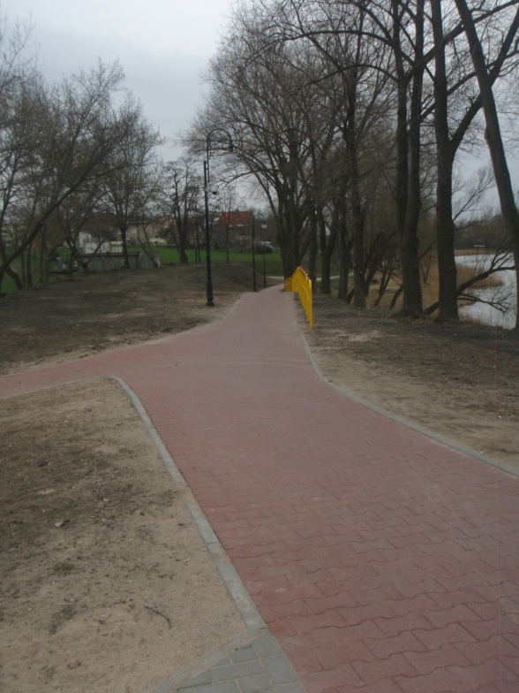
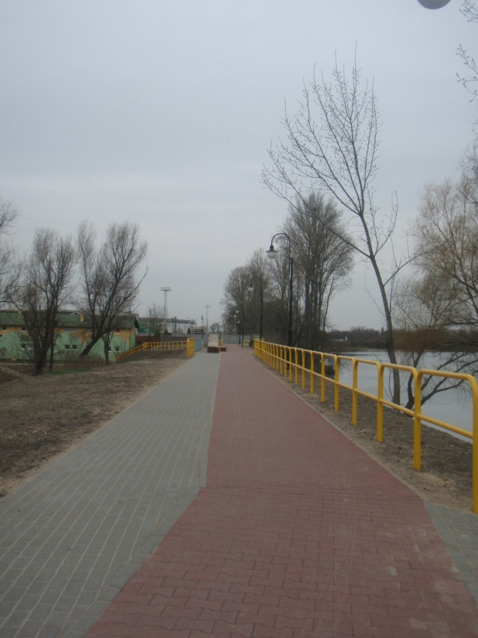
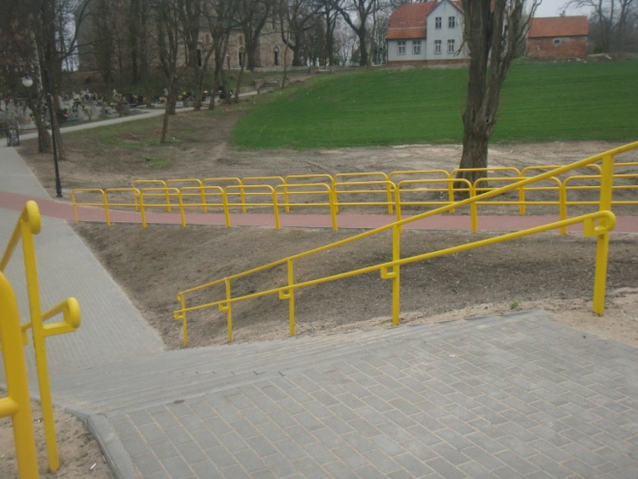
Rewitalizacja starej części miasta w Kruszwicy – etap I
EFEKT KOŃCOWY PRAC NA MOŚCIE:

Slide 31
Rewitalizacja starej części miasta w Kruszwicy – etap I
Roboty budowlane związane z budową kanalizacji sanitarnej ul. Rynek, Rybacka, Podgórna wraz z przebudową ulic Podgórnej
i Rybackiej
Wykonawcą tej części zadania jest firma KADA –BIS GRUPA BUDOWLANA SP. Z O. O. z Bydgoszczy za cenę
1 206 511,44 zł.
Prace związane z budowa kanalizacji i przebudową w/w dróg rozpoczęły się w drugiej połowie październiku 2012r.
i potrwają do końca października 2013r.

Slide 32
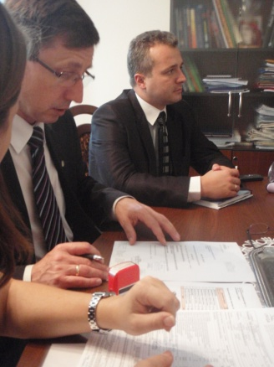
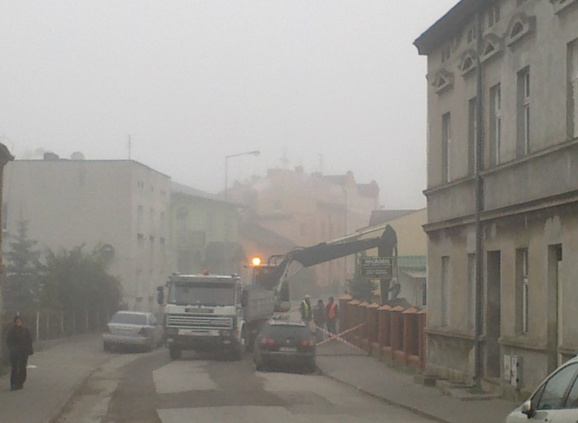
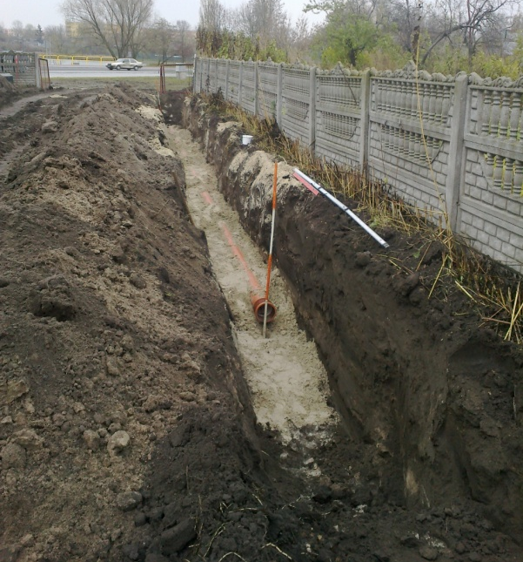
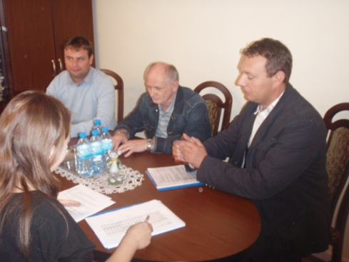
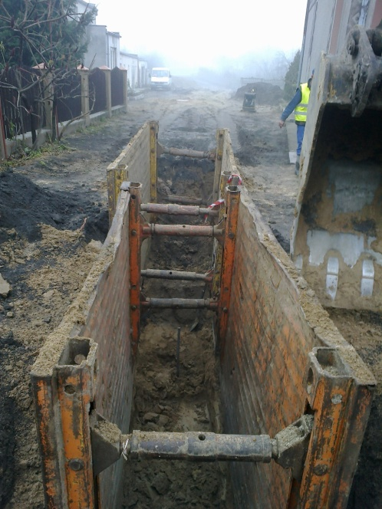
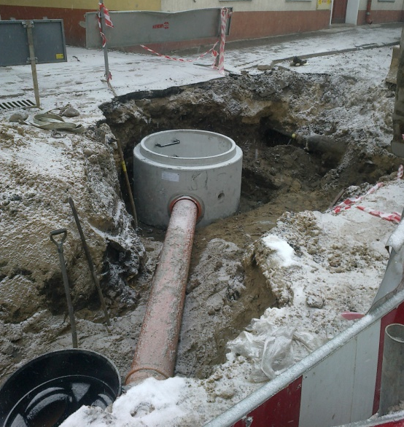
Rewitalizacja starej części miasta w Kruszwicy – etap I
ZDJĘCIA Z BUDOWY KANALIZACJI:
Podpisanie umowy z wykonawcą

Slide 33
Rewitalizacja starej części miasta w Kruszwicy – etap I
Spacer po starej części miasta
W celu ukazania piękna miasta, zasobów przyrodniczych, jego zabytków i efektów rewitalizacji zaplanowano utworzenie trasy turystycznej „Spacer po starej części miasta”.
To zadanie wpłynie na ukierunkowanie ruchu turystycznego w zrewitalizowany obszar, ułatwi poruszanie się po starej części miasta oraz umożliwi turystom i lokalnej społeczności poznanie dziejów kruszwickiego miasta.

Slide 34
Rewitalizacja starej części miasta w Kruszwicy – etap I
Koncepcja zakłada zaprojektowanie przestrzennego powtarzalnego elementu małej architektury będącego nośnikiem różnych treści informacji historyczno-turystycznej.
Elementy o indywidualnej, rozpoznawalnej formie zostaną usytuowane w jedenastu wybranych punktach miasta i wytyczą przestrzeń trasy turystycznej.

Slide 35
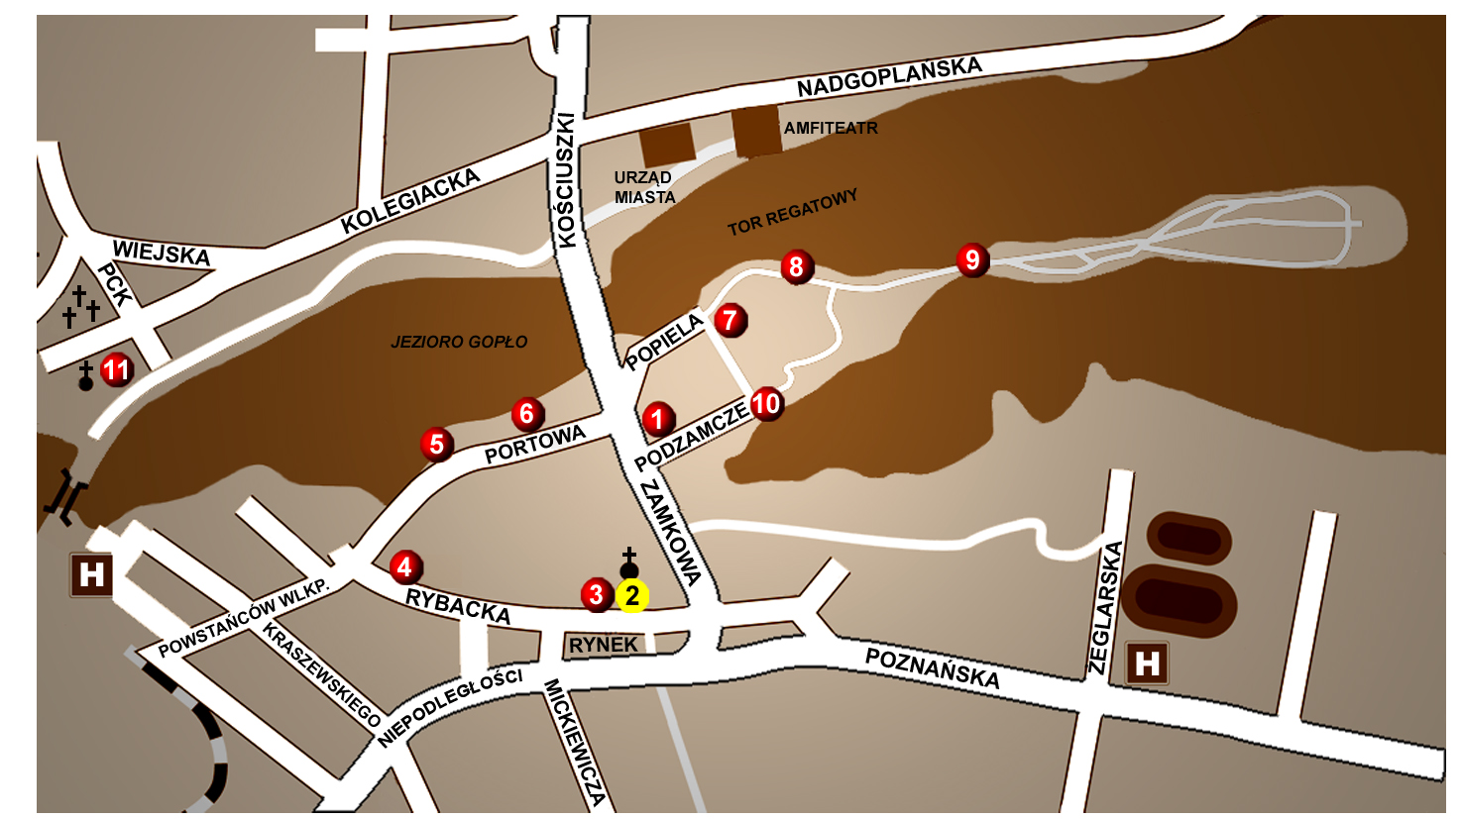
Rewitalizacja starej części miasta w Kruszwicy – etap I
Treści zawarte na tablicach, tam gdzie to jest możliwe, zostaną podświetlone, co sprawi, że będą one bardziej widoczne tworząc klimat do zwiedzania miasta także po zmroku.
Plan trasy turystycznej

Slide 36
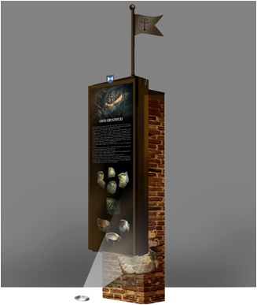
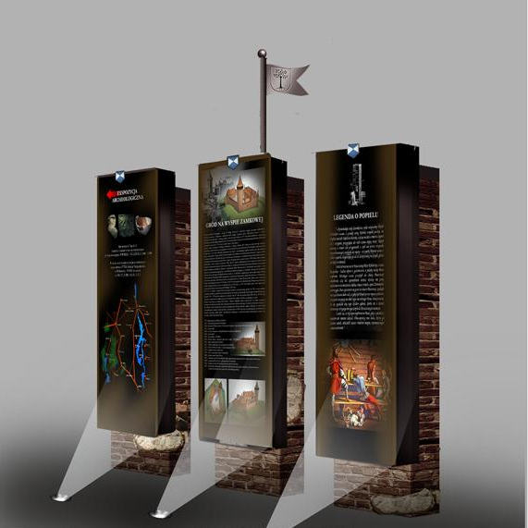
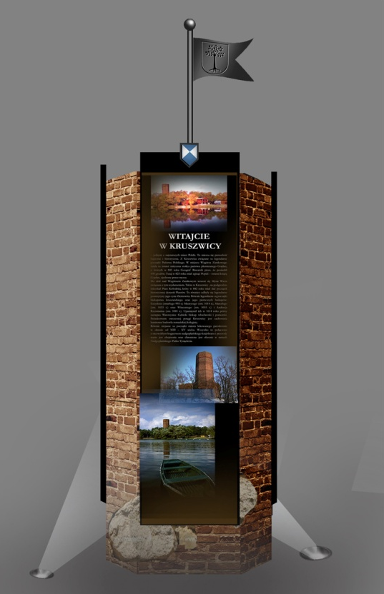
Rewitalizacja starej części miasta w Kruszwicy – etap I
„Spacer po starej części miasta” będzie wykonany w okresie
maj – wrzesień 2013r.
Wizualizacja tablic:

Slide 37
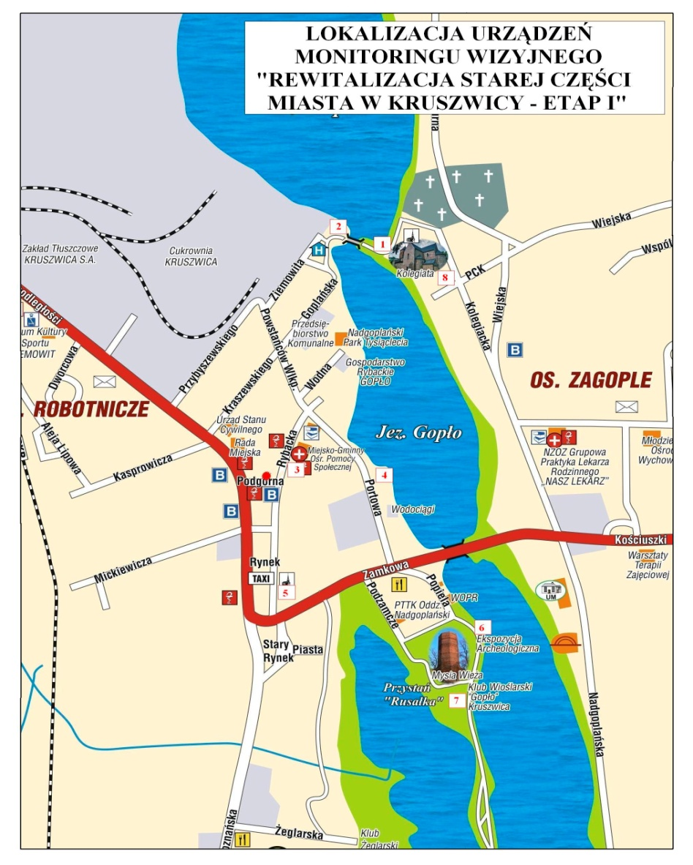
Rewitalizacja starej części miasta w Kruszwicy – etap I
W celu poprawy bezpieczeństwa zamontowane będzie
8 kamer wizyjnych na
terenie starego miasta na trasie ścieżki rowerowej
oraz nowowybudowanych tablic.

Slide 38
Rewitalizacja starej części miasta w Kruszwicy – etap I
Funkcję inspektora nadzoru inwestorskiego i archeologicznego dla całego projektu pełni firma OTI Dorota Kaczmarczyk z Bydgoszczy.

Slide 39

Dziękujemy za uwagę!
Gmina Kruszwica
ul. Nadgoplańska 4
88-150 Kruszwica
Tel. 52/3515010
Fax. 52/3516021
E-mail: um@kruszwica.um.gov.pl
PREZENTACJA WSPÓŁFINANSOWANA ZE ŚRODKÓW EUROPEJSKIEGO FUNDUSZU ROZWOJU REGIONALNEGO PROGRAMU OPERACYJNEGO WOJEWÓDZTWA KUJAWSKO-POMORSKIEGO NA LATA 2007-2013.
Opracowanie prezentacji: Justyna Pankowska
młodszy referent ds. inwestycji i rozwoju gminy
Urząd Miejski w Kruszwicy

